Slide 1
Ontologias
CBD5283 - Informação e linguagem
Profa. Dra. Vânia M. A. Lima
Profa. Dra. Cibele A. C. Marques dos Santos
Profa. Dra Giovana Deliberalli Maimone
PPGCI-ECA/USP
2017

Slide 2
Ontologia na Filosofia
Definido como o estudo do ser e de suas propriedades fundamentais.
Etimologia : ontos (ser) e logos (saber)
É um saber sobre aquilo que é fundamental, comum a todos os entes singulares;
Busca determinar as leis, estruturas ou causas do ser em si.
Pretende responder a pergunta:
Quais tipos de coisas existem ou podem existir no mundo, e quais são as relações que essas coisas podem ter umas com as outras. (FEITOSA, 2006)

Slide 3
Ontologia
Ontologia pode ser definida como um sistema particular de categories que representam uma certa visão do mundo.
Análise conceitual e modelagem de domínio, realizadas por meio de metodologias padrão.
Uma ontologia se refere a um artefato de engenharia, constituído por um vocabulário específico usado para descrever uma determinada realidade, além de um conjunto de suposições explícitas quanto ao significado pretendido das palavras de vocabulário.
Uma ontologia descreve uma hierarquia de conceitos relacionados (Guarino, 1998)

Slide 4
Ontologia = especificação de uma conceitualização (Gruber)
Conceitualização é uma estrutura formal
<D, R>
onde D é um domínio e R é um conjunto ou relações relevantes estabelecidas no Domínio
independentemente:
do vocabulário utilizado;
da ocorrência em uma situação específica.
Diferentes situações envolvendo os mesmos objetos, descritas por diferentes vocabulários, podem compartilhar a mesma conceituação:
water
água

Slide 5
Ontologia
Descreve os conceitos e os relacionamentos que podem existir para um agente ou conjunto de agentes
Uso da ontologia como conjunto de definições de conceitos.
Explicita o acordo para uso do vocabulário
Permite o compartilhamento de conhecimento e sua reutilização.
(GRUBER,1993)

Slide 6
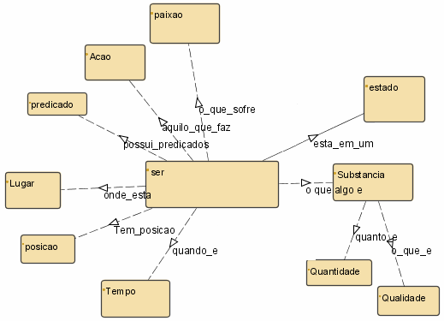
Ontologia aristotélica
(MUCHERONI, 2009)

Slide 7
Ontologia
Define vários conceitos de um domínio do conhecimento, por meio de um vocabulário;
aplicação que faz uso dos objetos, por meio de axiomas e de regras lógicas;
tais regras dizem como utilizar os conceitos referenciados, com vistas à solução de problemas em particular;
estrutura que melhor representa o domínio do conhecimento, mas que depende dos objetivos do sistema e, por isso, deve obedecer a certos princípios;
existem níveis de formalismo a serem estabelecidos, os quais terão inferência determinante na efetividade do sistema; mas também se conformam aos objetivos do sistema. (FEITOSA, 2006)

Slide 8
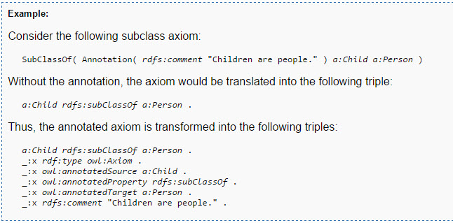
Exemplo de axioma em W3C
OWL 2 Web Ontology Language Mapping to RDF Graphs (Second Edition)

Slide 9
Ontologia
Para os sistema de inteligência artificial (IA) o que existe é o que pode ser representado.
Quando o conhecimento de um domínio é representado, o conjunto de objetos que pode ser representado é chamado universo do discurso.
Esse conjunto de objetos e a descrição dos relacionamentos entre eles são refletidos no vocabulário através do qual o programa representa o conhecimento.
No contexto da IA ontologia de um programa é definida pelo conjunto de termos representacionais (usados para representar o conhecimento). (GRUBER)

Slide 10
Objetivos
Representar o conhecimento humano de maneira estruturada, onde parte da essência de cada fenômeno ou objeto e estabelece suas relações com outras essências.
Investigar quais são as propriedades e ou características essenciais de maneira a representar objetos, conceitos ou outras entidades existentes em uma área de interesse, bem como as relações entre tais objetos, conceitos e entidades.
Estruturar o conhecimento humano através de categorias.

Slide 11
Princípios básicos para a estruturação de ontologias
Clareza e objetividade: uma ontologia deve fornecer o significado dos termos definidos, fornecendo definições objetivas e também documentação em linguagem natural.
Completeza: uma definição expressa por condições necessárias e suficientes é preferível a uma definição parcial.
Coerência: para permitir inferências que sejam consistentes com as definições.
Maximização da extensão: novos termos gerais ou especializados devem ser incluídos na ontologia de modo que não seja necessário realizar a revisão das definições já existentes.

Slide 12
Princípios básicos para a estruturação de ontologias
Comprometimento ontológico mínimo: fazer a menor quantidade possível de declarações sobre o mundo que está sendo modelado, isto é, especificar, em um contexto tão pequeno quanto possível, os significados de seus termos;
Princípio da distinção ontológica: as classes de uma ontologia devem ser desmembradas, o critério para isolar a propriedade invariante para uma classe é o critério da identidade;
Diversificação de hierarquias: usar tantos critérios de classificação quanto possível, o que permite herdar propriedades a partir de diferentes pontos de vista;

Slide 13
Princípios básicos para a estruturação de ontologias
Modularidade: redução da distância semântica entre conceitos similares, os quais são agrupados e representados como subclasses de uma classe e devem ser definidos utilizando-se as mesmas propriedades, enquanto conceitos menos similares são representados mais apartados na hierarquia;
Padronização: os nomes devem ser padronizados quando possível (GOMEZ-PÉREZ, 1999)

Slide 14
Portanto,
Uma ontologia é um artefato tecnológico que contém um conjunto de regras que delimitam o significado intensional de um vocabulário formal, permitindo que, a partir de um acordo ontológico (compromisso ontológico), o conhecimento possa ser compartilhado e inferido.
Compromisso ontológico é definido como um acordo firmado por uma comunidade sobre o significado que esta estabelece e é expressa em uma ontologia, tanto do ponto de vista da compreensão pelo homem quanto do tratamento pela máquina, através dos agentes de software.

Slide 15
Segundo a sua constituição uma ontologia é composta por:
Classes e subclasses: agrupam um conjunto de elementos, coisas, do mundo real, que são representadas e categorizadas;
Propriedades: descrevem as características e/ou qualidades das classes; Relacionamentos: ligações entre classes, descrevendo e rotulando os tipos de relações existentes no domínio representado;
Regras e axiomas: enunciados lógicos que possibilitam impor condições e possibilitam a realização de inferências automáticas a partir de informações que não necessariamente foram explicitadas no domínio;

Slide 16
Instâncias: indicam os valores das classes e subclasses, constituindo uma representação de objetos ou indivíduos pertencentes ao domínio modelado, de acordo com as características das classes, relacionamentos e restrições definidas;
Valores: atribuem valores concretos às propriedades, indicando os formatos e tipos de valores aceitos em cada classe.

Slide 17
Ontologia de domínio
Busca descrever formalmente classes de conceitos e os relacionamentos de determinada área com o objetivo de compartilhar um consenso terminológico.

Slide 18
Ontologia formal
Representa, formaliza o conhecimento existente, permitindo que seja acessado e compartilhado através de conceitos e categorias que satisfaçam a compreensão de um domínio.
Está baseada em elementos como categorias e axiomas, demonstrando relações e propriedades dos conceitos e permitindo que a interpretação sobre dado conceito seja restrita, tomada através de um vocabulário controlado definido, delimitando o seu significado intensional e permitindo maior controle sobre o domínio que está sendo mapeado, assegurando qualidade às inferências realizadas.

Slide 19
Ontologias de Fundamentação
Visam identificar o compromisso ontológico existente em modelos representacionais,
procura identificar categorias gerais de certos aspectos da realidade que não são específicos a um campo científico, descrevendo conhecimento independentemente de linguagem, de um estado particular das coisas ou ainda do estado de agentes (GUIZZARDI, 2005)
Recebe aportes da linguística, ontologia formal e ciências cognitivas, permitindo a explicitação de uma visão da realidade, ou seja, do acordo ontológico estabelecido, com determinação de regras de restrição, bem como conceitos, categorias e meta-propriedades
Fornece maior semântica e restringindo interpretações sobre seus conceitos com base em um vocabulário bem definido isto é, o vocabulário é definido de uma forma que venha a minimizar ambiguidades.
(CAMPOS; CAMPOS; MEDEIROS, 2011)

Slide 20
Ontologia de fundamentação
têm grande alcance;
podem ser altamente reutilizáveis em cenários de modelagem diferentes;
são filosófica e conceitualmente bem fundamentadas;
são semanticamente transparentes e, portanto, ricamente axiomatizada.

Slide 21
Ontologia de fundamentação
Aborda questões como, por exemplo,
noções de tipos e suas instâncias;
objetos, e suas propriedades intrínsecas;
a relação entre identidade e classificação;
distinções entre tipos e suas relações;
relações parte-todo (GUIZZARDI, 2005),

Slide 22
Ontologias de Fundamentação
Permitem que a construção de uma teoria sobre o domínio possibilite testar e validar um modelo conceitual.
Diferencia os tipos de elementos que compõem um domínio permitindo sua representação.
Explicita conceitos a partir de sua tipologia, estabelecendo sua posição em uma cadeia de elementos.

Slide 23
Ontologia, Terminologia e Mapas conceituais
Preocupam-se com as relações entre conceitos e com a sua estruturação para representar um domínio do conhecimento.

Slide 24
Mapa
conceituals
Ontologia
Conceito
Termo
Terminologia

Slide 25
Exemplo de Ontologia
WordNet: léxico
termos agrupados em cinco categorias:
verbos, adjetivos, advérbios e funções de palavras e seus significados são relacionados através de sinônimos, antônimos, hipônimos (relações hierárquicas), merônimos (parte de relacionamentos que contém conceitos) e relações morfológicas.
http://wordnet.princeton.edu/

Slide 26
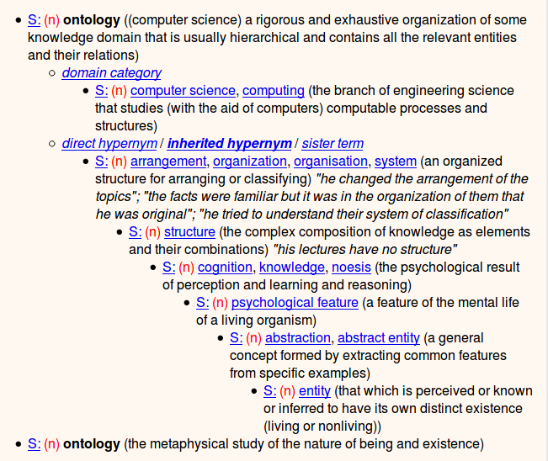
WordNet http://wordnet.princeton.edu/

Slide 27
Hierarquia semântica
Ontologia
Topic map
Tesauro
Taxonomia
Folksonomia
Glossário
(BLUMAUER et al, 2006 The semantic ladder citado por ESTRADA, 2011)

Slide 28
Graus de relacionamento
Ontologias Redes Semânticas
Mapas Conceituais Tesauros
Fortemente estruturado
Classificação & Categorização:
Classificações Taxonomias
Esquemas de categorização
Lista de termos
Cabeçalhos de assunto
Lista de Sinônimoos
Lista de autoridades
Glossário e Dicionários
Fracamente estruturado
Linguagem Natural
Linguagem controlada
Traduzido de Marcia Lei Zeng

Slide 29
Ontologias x Classificações
Classificação foco no acesso baseado em critérios pré-determinados e codificados por uma chave sintática:
100 Filosofia
200 Religião
Ontologias foco no significado dos termos; natureza e estrutura de um domínio.
(GUARINO, 2006)

Slide 30
Passos para criar uma ontologia
1) Criar a taxonomia de classe, em que classes e subclasses estão conectadas pela relação "is-a".
Foi utilizado o vocabulário controlado e o tesaurus, juntamente com os títulos e tags encontrados nas imagens presentes no Arquigrafia (www.arquigrafia.org.br)

Slide 31
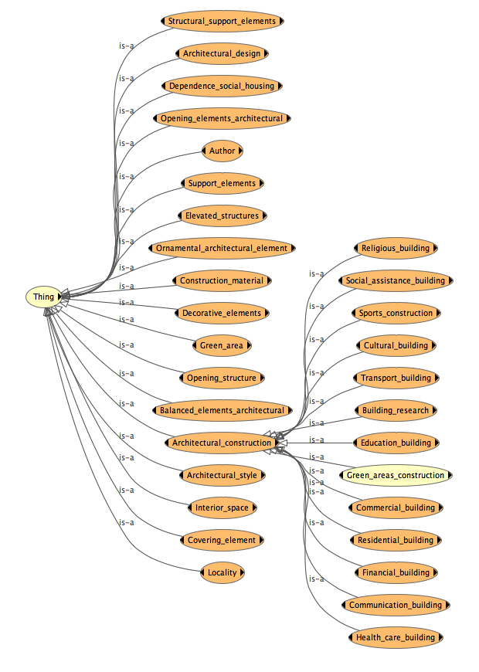
Parte da taxonomia de classe da ontologia

Slide 32
2) Identificar as propriedades e atributos.
Existem propriedades de objetos, que conectam dois indivíduos (instâncias de classe) e propriedades de dados, que conectam uma instância com um literal (valores como números, strings, datas, etc.). Utilizamos o histórico de consultas realizadas por usuários no Arquigrafia.

Slide 33
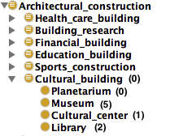
3) criar as instâncias, o que nos permitiu validar a ontologia usando consultas. Esta informação foi obtida das tags relacionadas a cada imagem.

Slide 34
4) criar os relacionamentos, que permitiram utilizar a inferência na ontologia. Tivemos que criar as relações entre as instâncias, obtidas a partir do histórico de consultas. Por exemplo: a classe "Museu" tem como propriedade sua "localização". A instância "Jewish_museum" está localizada na instância "São_Paulo".

Slide 35
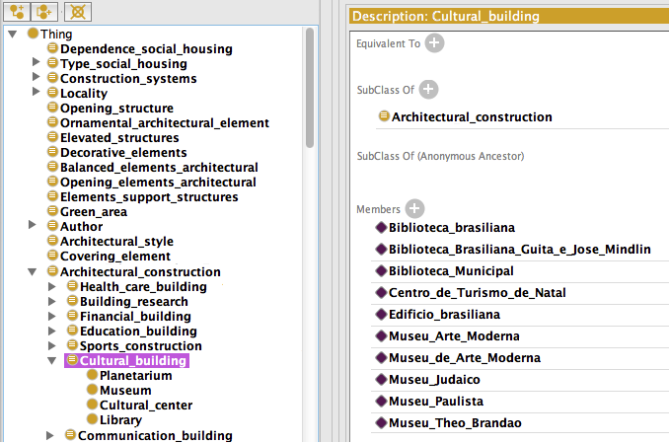

Slide 36
Tesauro conceitual
Modelo de organização e representação do conhecimento que utiliza bases teórico-metodológicas:
Teoria do Conceito (Dahlberg, 1978)
+
Teoria da Classificação Facetada (Ranganathan, 1967)
Objetivo: representar e recuperar a informação dentro de domínios específicos de conhecimento.
O contexto do tesauro é o domínio e não o discurso
É baseado no conceito como unidade representacional e na categorização como norteadora da organização do conceito em um sistema de conceitos

Slide 37
Elementos do tesauro conceitual
- Conceitos representados pelos termos
- Categorias e subclasses que estabelecem a ordenação lógica e hirárquica dos conceitos
- Definições que bem constituídas permitem posiscionar um conceito em um sistema de conceitos
- Relações entre os conceitos

Slide 38
Referências
CAMPOS, M. L. A., MEDEIROS, J. S. Tesauros conceituais e ontologias de fundamentação: aspectos interdisciplinares na representação de domínios do conhecimento. In: CERVANTES, B. M. N. Horizontes da Organização da Informação e do Conhecimento. Londrina, EDUEL, 2012. p. 97-118.
FEITOSA, A. Organização da informação na web: das tags à web semântica. Brasília: Thesaurus, 2006.
GUARINO, N. Formal ontology and information sytems. In: Proceedings of FOIS’98, Trento, Italy, 6-8june, Amsterdam, IOS Press, p. 3-15.
SILVA, D. L; SOUZA, R. R; ALMEIDA, M. B. Ontologias e vocabulários controlados: comparação de metodologias para construção. Ci. Inf.,Brasília,v.37, n.3, p.60-75, set./dez.2008. Disponível em: <http://www.scielo.br/pdf/ci/v37n3/v37n3a05.pdf>> Acesso em 27/10/2017
MARCONDES, C. H; CAMPOS, M. L. A. de. Ontologia e websemântica: o espaço da pesquisa em ciência da informação. Ponto de Acesso, Salvador, v.2, n.1, p.107-136, 2008. Disponível em: <https://portalseer.ufba.br/index.php/revistaici/article/viewArticle/2669>. Acesso em 27/10/2017
MUCHERONI, M.; PAIVA, D.;C.; LOBO NETTO, M. Três ontologias e web semântica. PontodeAcesso, Salvador, v. 3, n. 2, p. 281-298, dez. 2009. Disponível em: <https://portalseer.ufba.br/index.php/revistaici/article/viewFile/3621/2749> Acesso em 27/10/2017
SOLIS, M. ; WASSERMANN, R. ; LIMA, V. M. A. . On the use of ontologies for search in collaborative system for architectural images. In: 14th Biennial Conference of International Society for Knowledge Organization (ISKO), 2016, Rio de Janeiro. Knowledge Organization for a Sustainable World: Challenges and Perspectives for Cultural, Scientific, and Technological Sharing in a Connected Society. Würzburg: Ergon-verlag, 2016. p. 283-289.

